Slide 1
SOSYAL MEDYA VE BURSA ULUDAĞ ÜNİVERSİTESİ KÜTÜPHANESİ AYKUT BAYRAKTAR Kütüphaneci Öğr. Gör.

Slide 2
NASIL BAŞLADIK?

Slide 3
PAYLAŞIM

Slide 4
HEDEFLE!
GÜNDE 1’DEN FAZLA PAYLAŞ!
FARKLI HESAPLARDA PAYLAŞ!
ÇÜNKÜ HANGİ PAYLAŞIM GÜNÜN HANGİ SAATİNDE DAHA ETKİLİ BİLEMİYORUM ☺

Slide 5
PLANLI VE DÜZENLİ PAYLAŞIMLAR İÇİN İÇERİK HAZIRLA!

Slide 6
Kütüphanemi Seviyorum Projesi

Slide 10
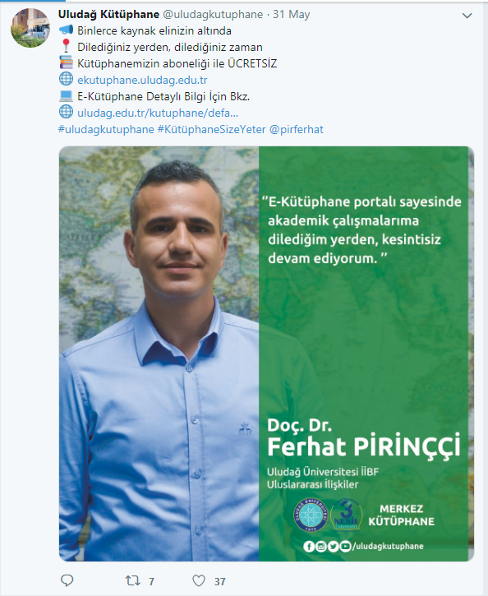

Slide 15
TAKİP ETTİĞİNİZ SAYFALARDA NE GÖRMEK HOŞUNUZA GİDİYORSA ONU PAYLAŞ!

Slide 17
GÜNCEL POPÜLER OLAY, ETİKET VE GELİŞMELERİ KULLAN!
ÖĞRENCİLERİN TAKİP ETTİĞİ SAYFALARI ETİKETLE!
ÜNİVERSİTE YÖNETİCİLERİNİ VE HOCALARI ETİKETLE!

Slide 18
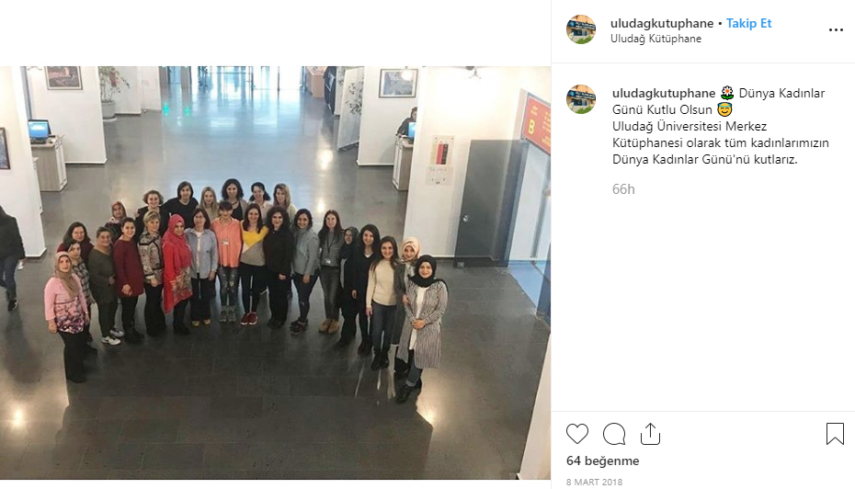

Slide 19
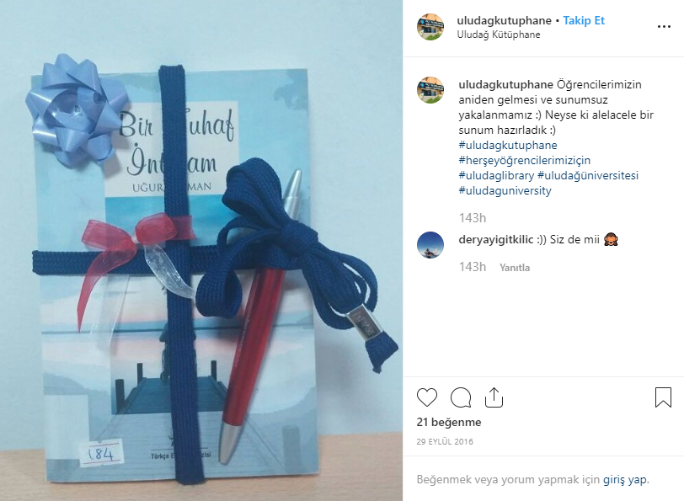

Slide 20
HER ZAMAN OLMASA DA ESPRİ YAP!

Slide 21
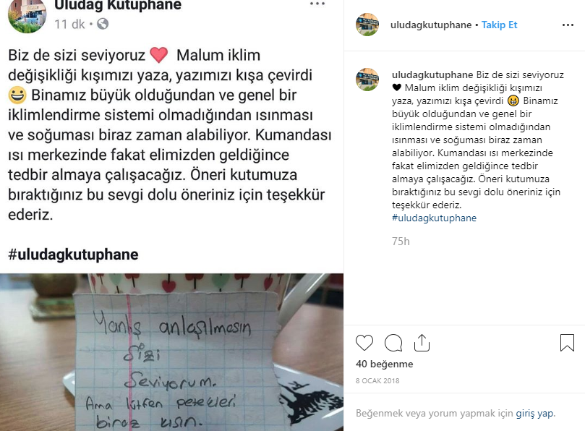

Slide 22
KESİNLİKLE STORY’DE (HİKAYE) DE PAYLAŞ!

Slide 23
instagram hikayesi

Slide 24
KISA, ÖZ, GÖRSEL, FOTOĞRAF PAYLAŞ!
ÇÜNKÜ KİMSE UZUN YAZI OKUMUYOR!

Slide 25
MÜMKÜNSE GRAFİK TASARIM VE FOTOĞRAF İÇİN YARDIM AL!

Slide 26
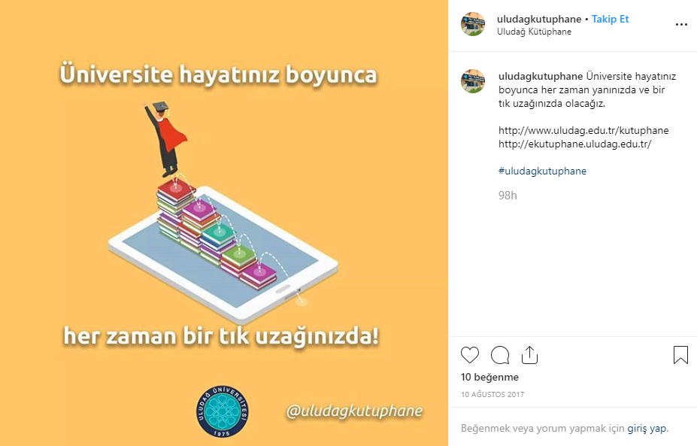
Özgün Görseller Hazırla!

Slide 27
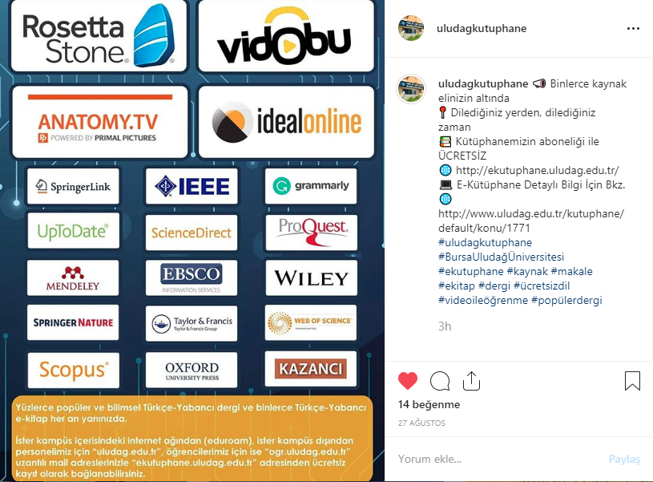
Özgün İçerikler Hazırla!

Slide 28
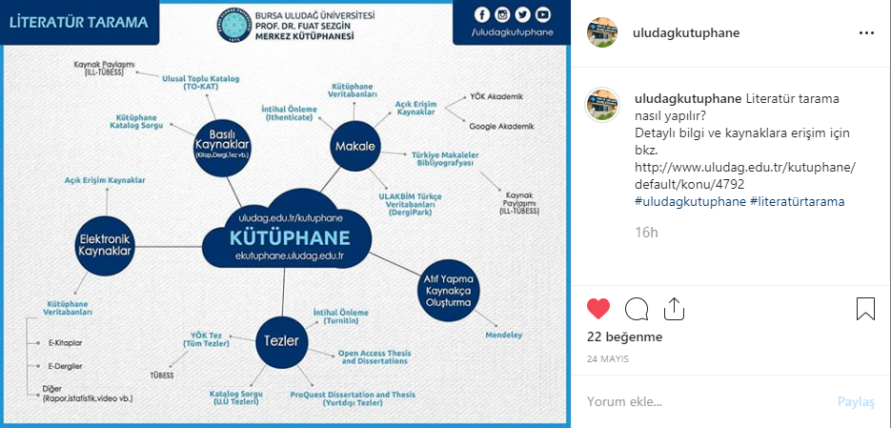
Özgün İçerikler Hazırla!

Slide 29
GÖNÜLLÜ YAP!
KEYİF AL!
HESAPLARDAN DÖNÜŞ ALMAK İÇİN ACELE ETME!

Slide 30
AYNI İÇERİKLERİ SÜREKLİ PAYLAŞMA!
ETKİLEŞİM KURABİLECEK PAYLAŞIMLAR YAP!

Slide 31
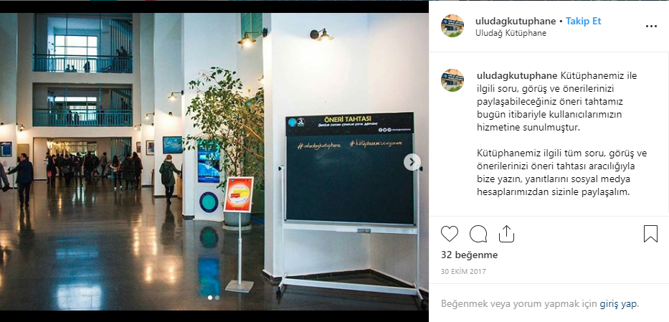
Öneriler Tahta’da Cevaplar Sosyal Medya’da Projesi!

Slide 32
Öneriler Tahta’da Cevaplar Sosyal Medya’da Projesi!

Slide 33
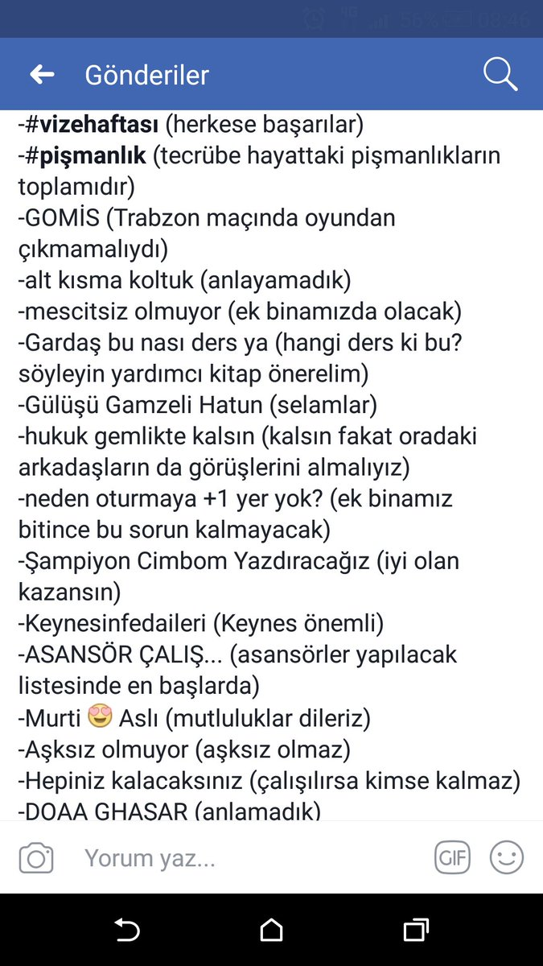

Slide 34
İŞİN ACİLSE
SPONSORLU PAYLAŞ!

Slide 35
Sponsorlu Gönderi NASIL?

Slide 36
Sponsorlu Gönderi NASIL?

Slide 37
KÜTÜPHANE FAALİYETLERİNİ KESİNLİKLE PAYLAŞ!

Slide 38
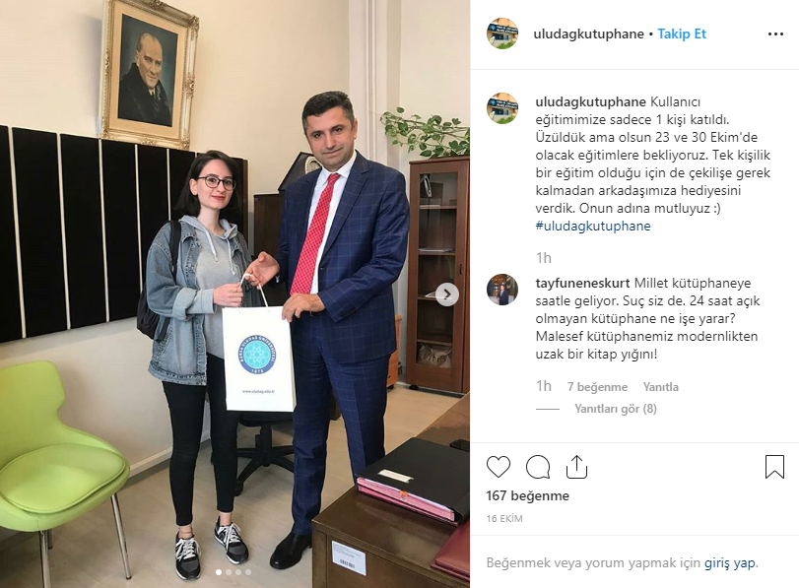

Slide 39
Kitap Dayanışması (Fazlaysa Getir Eksikse Götür)
Kitap Bulma Yarışması
Kütüphane Konulu CAPS Yarışması
Kütüphane Konulu FOTOĞRAF Yarışması
Kütüphane Konulu VİDEO Yarışması
Oryantasyon (Tanıtım) Günleri
Seminer, Çalıştay, Eğitim, Ziyaret vb.

Slide 40
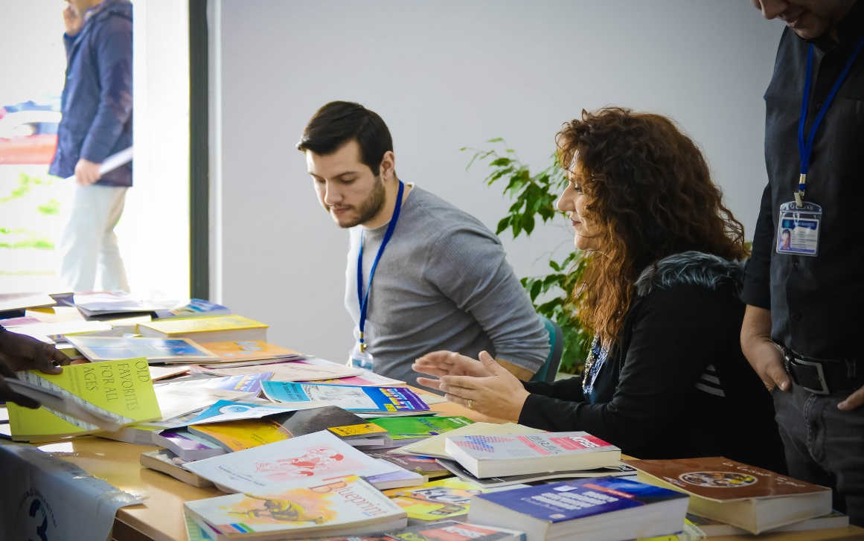
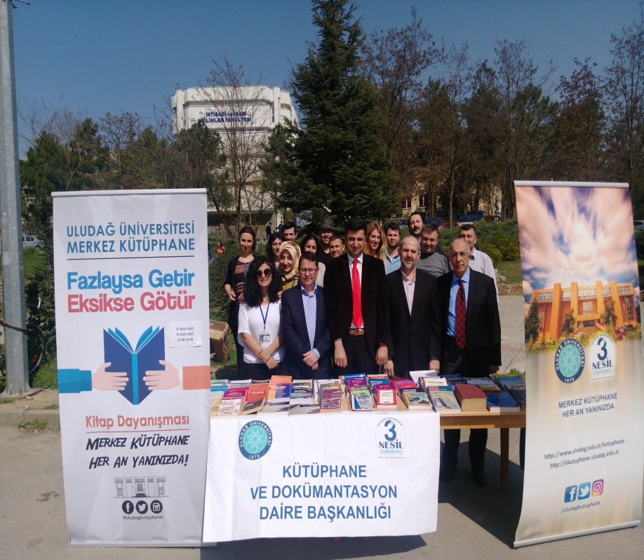
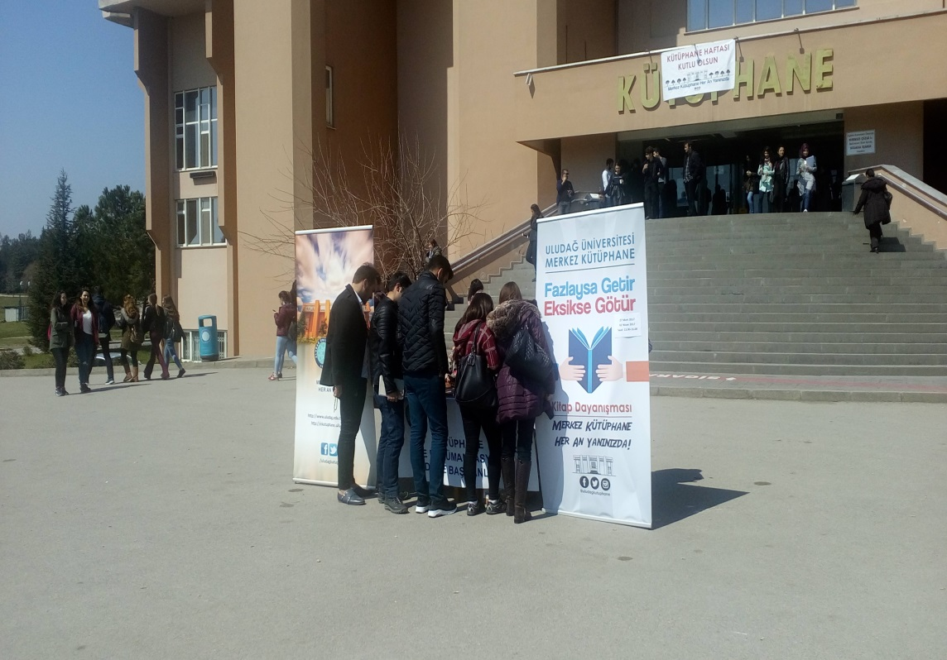

Slide 42
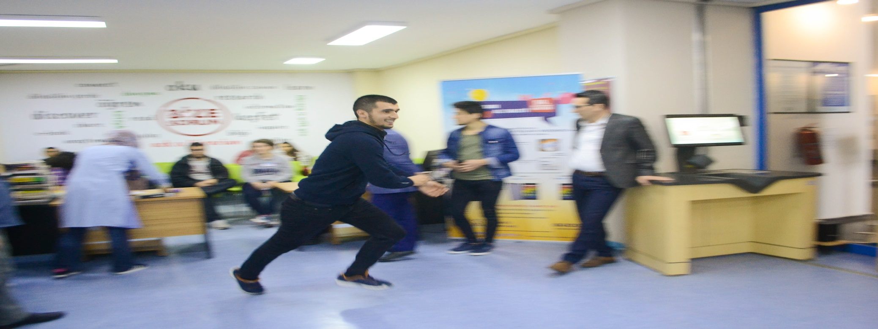

Slide 51
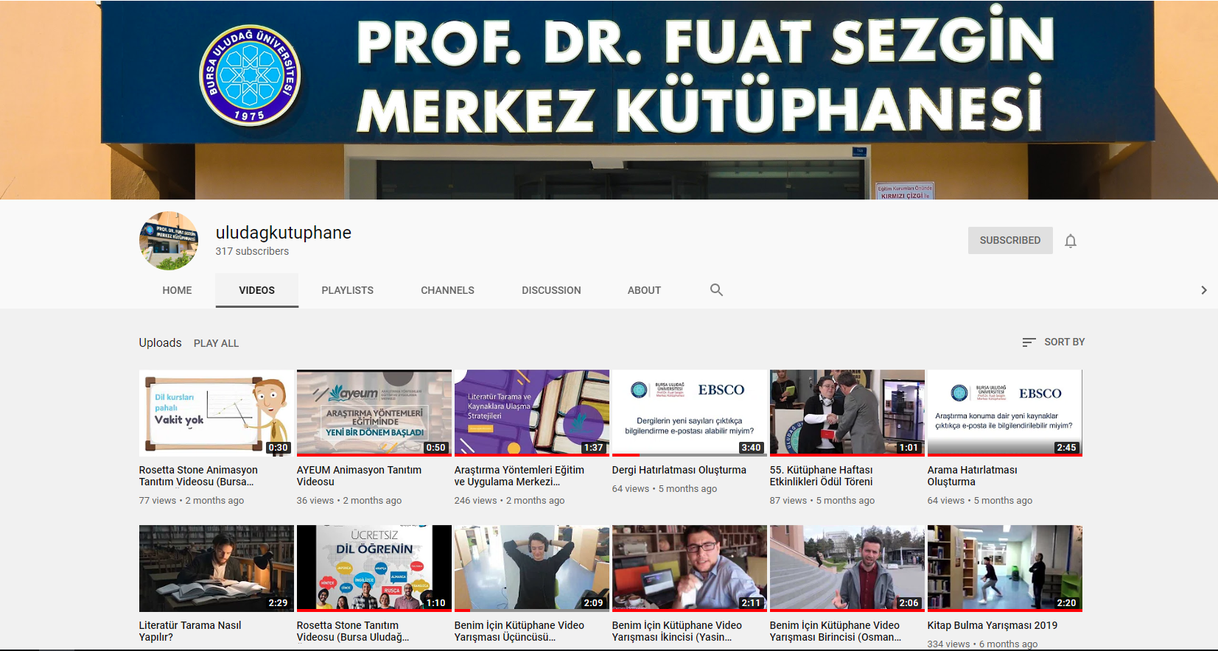
Youtube Sayfası/Açılış (2017 Mayıs) 317 TAKİPÇİ – 48 VİDEO

Slide 52
Kullanım Kılavuzları
Eğitimler
Tanıtım Videoları
Yarışma ve Törenler

Slide 53
Video’ya verdiğiniz başlık
Koyduğunuz etiketler
Görülecek yerlere konması

Slide 54
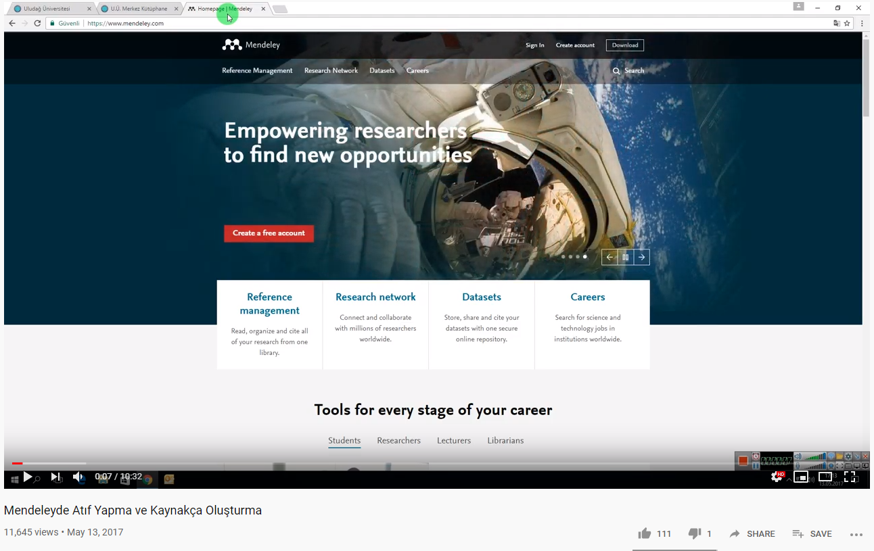
En Çok İzlenen Video (1) 11.645 izlenme (Mendeley)

Slide 55
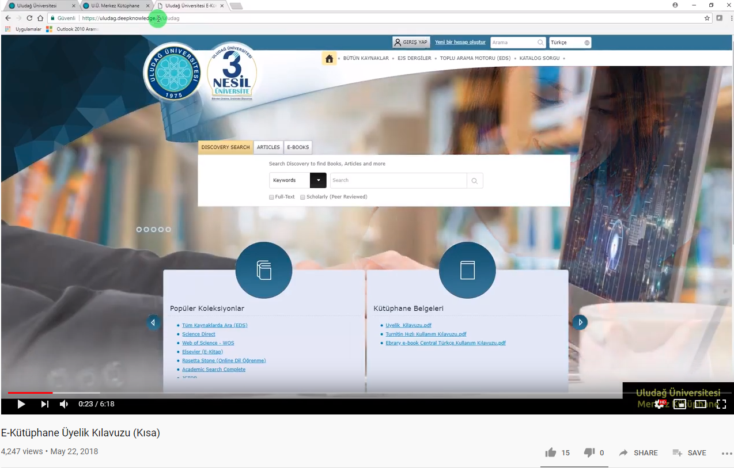
En Çok İzlenen Video (2) 4.247 izlenme (E-Kütüphane Kılavuz)

Slide 56
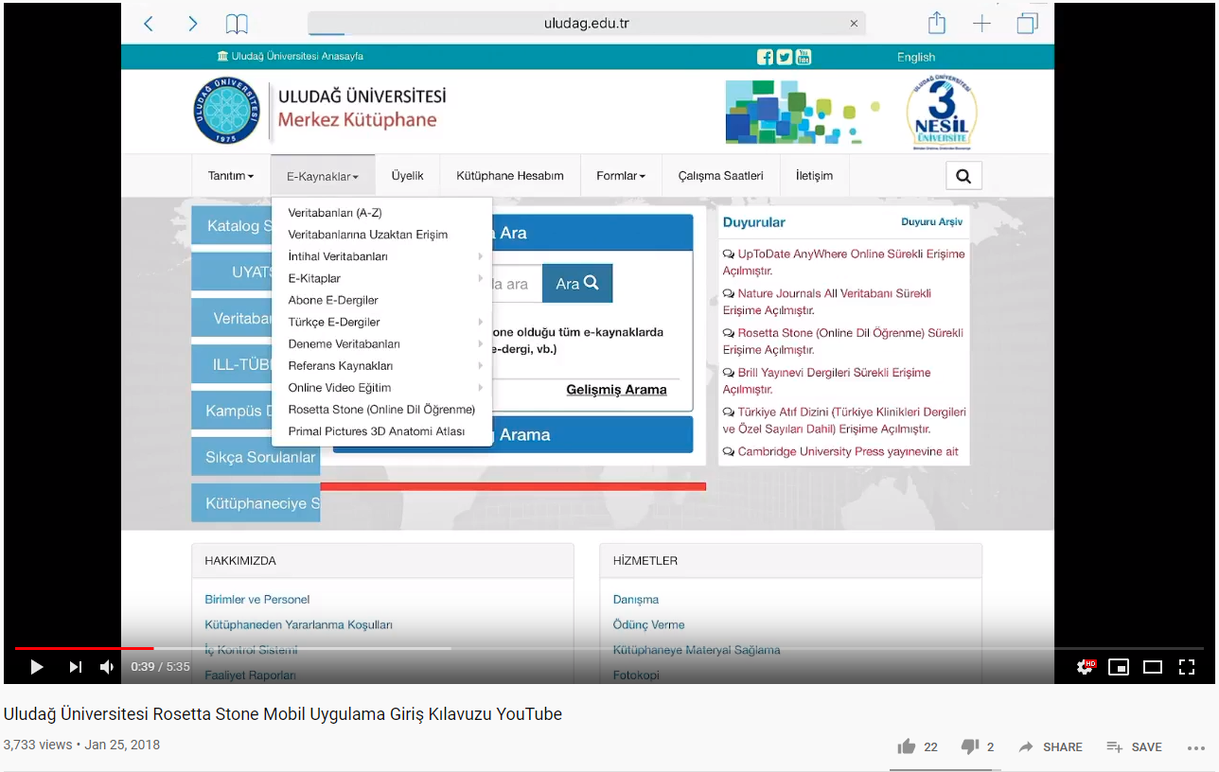
En Çok İzlenen Video (3) 3.733 izlenme (Dil Öğrenme Aracı Kılavuz)

Slide 57
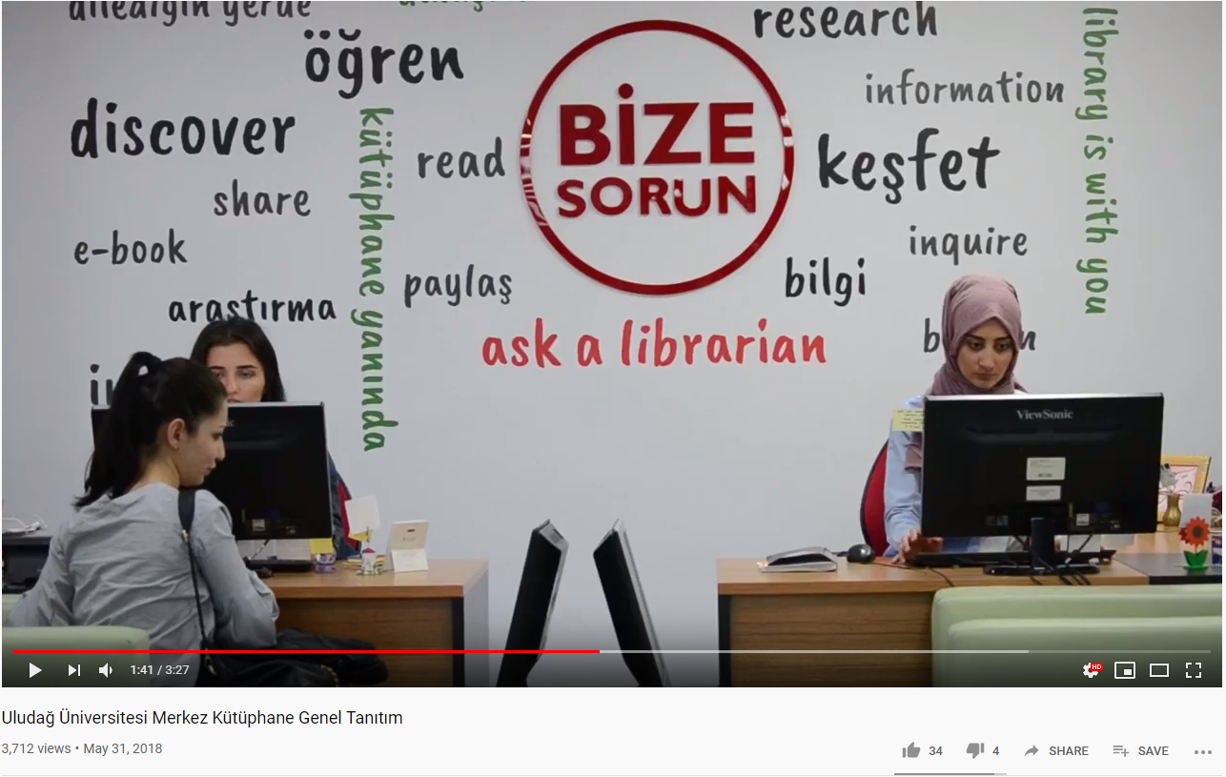
En Çok İzlenen Video (4) 3.712 izlenme (Kütüphane Genel Tanıtım)

Slide 58
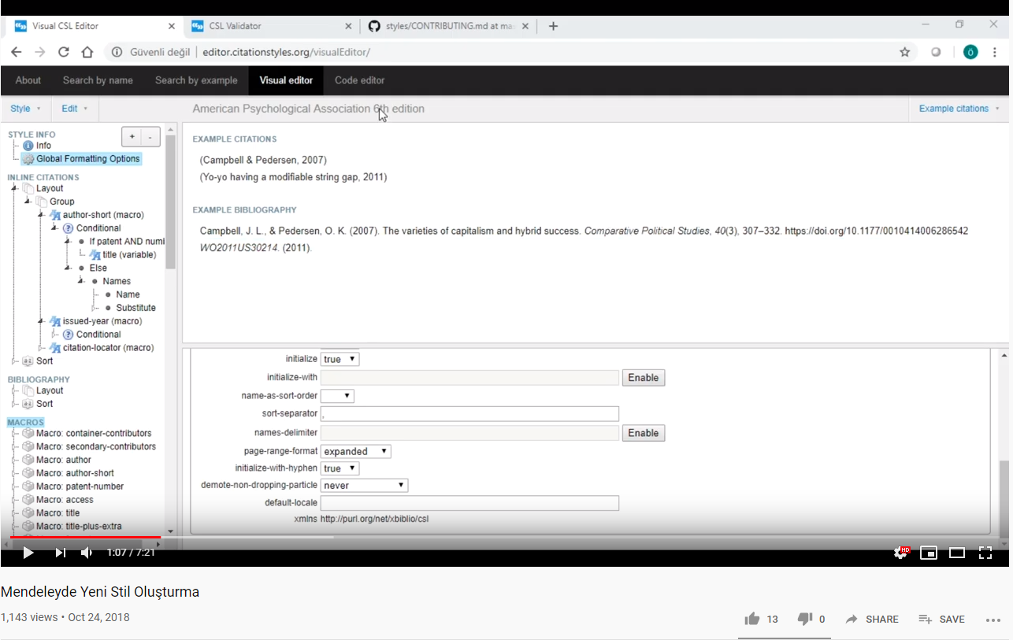
En Çok İzlenen Video (5) 1.143 izlenme (Mendeley Yeni Stil Oluşturma)

Slide 59
En Çok İzlenen Video (6) 1.001 izlenme (Kütüphane Hesabım)

Slide 60
SON SÖZ HİZMETLERİNİZLE FARK YARATIN! GERİYE SADECE PAYLAŞMAK KALSIN!

